Slide 1


하둡의 전체적인 흐름 및 구성
2019.00.00

Slide 2
CONTENTS
01. 하둡소개 ····························································3 p
02. 하둡 데이터 스토리지 옵션 ·····································16 p
03. Hbase ·······························································24 p
04. 향후 세미나 계획 ··················································25 p

Slide 3
01.
하둡 소개

Slide 4

1. 하둡소개
1-1. 하둡이란?
하둡은 2006년 야후의 더그 커팅이 '넛치'라는 검색엔진을 개발하는 과정에서
대용량의 비정형 데이터를 기존의 RDB 기술로는 처리가 힘들다는 것을 깨닫고,
새로운 기술을 찾는 중 구글에서 발표한 GFS와 MapReduce 관련 논문을 참고하여 개발하였습니다.
이후 아파치 재단의 오픈 소스로 공개 되었습니다.
하둡은 하나의 성능 좋은 컴퓨터를 이용하여 데이터를 처리 하는 대신, 적당한 성능의 범용
컴퓨터 여러 대를 클러스터화하고, 큰 크기의 데이터를 클러스터에서 병렬로 동시에 처리하여
처리 속도를 높이는 것을 목적으로 하는 분산처리를 위한 오픈소스 프레임워크라고 할 수 있습니다.
장점
- 오픈소스로 라이선스에 대한 비용 부담이 적음
- 시스템을 중단하지 않고, 장비의 추가가 용이(Scale Out)
- 일부 장비에 장애가 발생하더라도
전체 시스템 사용성에 영향이 적음(Fault tolerance)
- 저렴한 구축 비용과 비용대비 빠른 데이터 처리
- 일괄처리에 최적화
단점
- HDFS에 저장된 데이터를 변경 불가
- 신속하게 처리해야 하는 작업에는 부적합
- 너무 많은 버전과 부실한 서포트
- 설정의 어려움

Slide 5
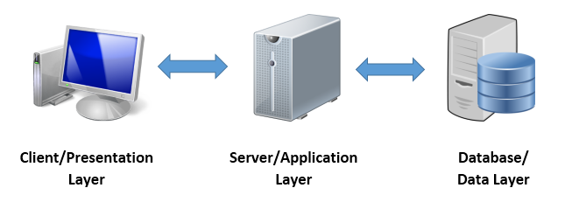
1. 하둡소개
1-2. 하둡을 사용하는 이유
1. 저비용 스토리지, 데이터 변환 파이프라인 구축
2. 스키마 온 리드 모델 지향
3. 비정형 데이터와 반정형 데이터
4. 다양한 언어 지원
5. 견고한 스케줄링과 리소스 관리
6. 분산 시스템 추상화
7. 대규모 데이터에 기반한 모델 구축 및 적용
<기존 서버 방식>
Notes:
1. 저비용 스토리지 : 페타바이트 규모의 데이터를 처리하도록 설계된 시스템을 저렴한 비용으로 보유할 수 있으므로 더 많은 데이터를 수집할 수 있습니다.
중간 데이터를 저장하는 데이터 변환 파이프라인을 구축해 데이터 분석을 효과적으로 지원합니다.
2. 스키마 온 리드 : 긴 과정이 필요한 관계형 데이터베이스의 전통적인 데이터 관리 시스템 스키마-온-라이트와는 다르게 NoSQL 시스템과 유사한 스키마 온 리드 모델을 지향합니다.
3. 비정형 데이터와 반정형 데이터 : 데이터를 즉시 또는 나중에 분석할 수 있고 언제든지 기존 데이터셋을 보강할 수 있습니다. 비정형 및 반정형 데이터의 정제 작업중 생기는 오류나 실수를 교정할 수 있습니다.
4. 다양한 언어 지원 : 자바 이외의 다양한 언어와도 연동 할 수 있습니다. Avro(에이브로) : 다양한 언어(C, 자바, 펄, 파이썬, 루비 등)
5. 견고한 스케줄링과 리소스 관리
6. 분산 시스템 추상화 : 연산 병렬화, 작업 분산 등 복잡성 같은 요소를 추상화하므로써 병렬처리를 단순화 시켜줍니다.
7. 대규모 데이터에 기반한 모델 구축 및 적용 : 대규모 데이터셋에 모델을 적용하거나 평가하는 작업은 병렬로 처리할 수 밖에 없으므로 맵리듀스, 피그, 하이브, 스파크 같은 고수준 추상화가 적합합니다.
기존서버의 방식은 아래 그림과 같이 클라이언트가 서버에 요청하고 서버에서 데이터베이스에게 요청을하여 전달을 받았었는데
데이터가 점차 증가하고, 빅데이터가 나오면서 사용은 느려지고 과부하가 걸리면서 이에따라 하둡 분산파일 시스템을 사용하게 되었습니다.

Slide 6
1. 하둡소개
1-3. HDFS
1. HDFS(Hadoop Distributed File System)
수십 테라바이트 또는 페타바이트 이상의 대용량 파일을 분산된 서버에 저장하고, 그 저장된 데이터를 빠르게 처리
할 수 있게 하는 파일시스템입니다. 또한 저사양의 서버를 이용해서 스토리지를 구성할 수 있어 기존의 대용량파일
시스템(NAS, DAS, SAN등)에 비해 장점을 가집니다. HDFS는 블록 구조의 파일 시스템으로 파일을 특정크기의
블록으로 나누어 분산된 서버에 저장됩니다.
HDFS 특징
Secondary NameNode
NameNode (Master)
1. 데이터 유실 방지
2. 스트리밍 방식
3. 무결성 유지
4. 이동, 삭제, 복사 제공
DataNode1 (Slave)
DataNode2 (Slave)
DataNode3 (Slave)
Notes:
1. 데이터 유실 방지 : HDFS는 데이터를 저장하면, 다수의 노드에 복제 데이터도 함께 저장해서 데이터 유실을 방지 합니다.
2. 스트리밍 : HDFS에 파일을 저장하거나, 저장된 파일을 조회하려면 스트리밍 방식으로 데이터에 접근합니다.
3. 무결성 유지 : 한번 저장한 데이터는 수정할 수 없고, 읽기만 가능해서 데이터 무결성을 유지합니다.
4. 데이터 수정불가능 : 데이터 수정은 불가능하지만 파일이동, 삭제, 복사할 수 있는 인터페이스를 제공합니다.
구성은 보조네임노드. 보조네임노드 1개와 여러대의 데이터노드로 구성됩니다.
자세한 내용은 다음페이지에서 설명하겠습니다.

Slide 7
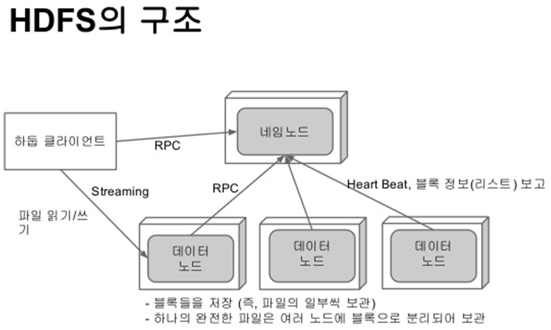
1. 하둡소개
1-3. HDFS
보조 네임 노드
- 체크포인팅 서버
- fsimage 갱신/감소
- 데이터노드 모니터링
- 블록관리
- 클라이언트 요청 접수
Notes:
네임노드(NameNode) : 파일 시스템을 유지하기 위한 메타데이타를 관리 합니다.
1. 데이터노드 모니터링 : 데이터노드는 네임노드에게 3초마다 하트비트(heartbeat)를 전송하여 데이터노드의 실행상태와 용량을 체크합니다. 만약 하트비트를 전송하지 않는 데이터노드는 장애서버로 판단합니다.
2. 블록관리 : 장애가 발생한 데이터노드의 블록을 새로운 데이터노드에 복제합니다. 용량이 부족하다면 여유가 있는 데이터노드에 블록을 옮깁니다.
3. 클라이언트 요청접수: 클라이언트가 HDFS에 접근하려면 네임노드에 먼저 접속해야 하며, HDFS에 파일을 저장할 경우 기존 파일의 저장여부와 권한 확인 절차를 거쳐 저장을 승인합니다.
보조네임노드(Secondary Name Node) : 네임노드가 메타데이타를 메모리에 담고 처리하는 도중 서버가 리부팅되면 사라질 수 있기때문에 두개의파일 에디스로그(모든 변경 이력)와 에프에스이미지(저장된 메타데이터의 파일 시스템 이미지)를 생성합니다.
에디스로그가 커지만 에프에스이미지를 만드는데 시간이 많이 소요되기 때문에 이러한 문제를 해결하기 위해서 보조네임노드(Secondary Name Node)가 있습니다.
보조네임노드는 fsimage를 갱신해줍니다. 보조네임노드는 네임노드의 백업이 아니고 단순히 fsimage를 줄여주는 역할만 합니다.
데이터노드(DataNode) : 클라이언트가 HDFS에 저장하는 파일을 로컬 디스크에 유지합니다. 이때 파일은 두가지로 저장되는데 하나는 실제 저장되는 로우데이터이고 다른 하나는 체크섬이나 파일생성일자 같은 메타데이터가 저장된 파일입니다.
클라이언트와 네임노드, 데이터노드와 네임노드는 RPC(서버간의 상세한 정보는 감추고 일반 메소드를 호출하는 것처럼 하는것)를 사용하고 클라이언트가 파일 일기/쓰기 할 경우 스트리밍을 사용합니다.

Slide 8
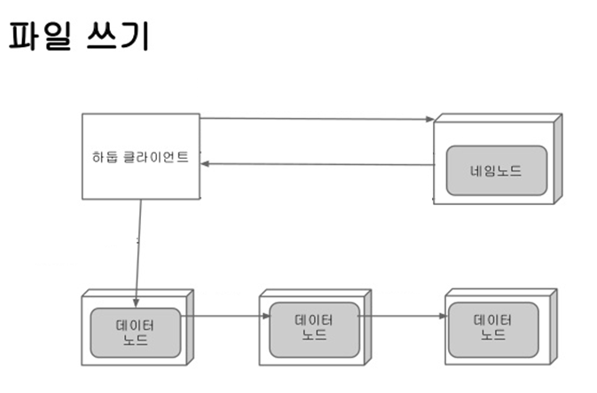
1. 하둡소개
1-3. HDFS
1. 파일 업로드 요청
2. 노드 목록 제공
3. 데이터 쓰기
4. 복제
4. 복제
랙1
랙2
Notes:
HDFS에 파일 쓰기
1. 먼저 클라이언트는 네임노드에게 파일 생성 정보와 블록을 보관할 노드 목록을 요청합니다.
2. 네임노드는 블록을 보관할 노드 목록을 제공합니다.
3. 복제 개수는 사용자가 데이터를 업로드할때 결정되며, 첫번째 데이터 노드에 파일을 씁니다. 만약 장애가 있다면 두번째 노드에 씁니다.
4. 데이터 노드에 파일이 다 저장되면 같은 랙에 있는 2번째 데이터 노드에게 복제를 합니다. 2번째 데이터노드가 저장되면 다른랙에 있는 데이터노드 3번째에 복제를 합니다.
5. 데이터노드 3번이 완료 되면 블록생성이 완료된것으로 간주하며 네임노드는 Heart beat를 통해서 데이터노드들이 상태정보를 알게됩니다.

Slide 9
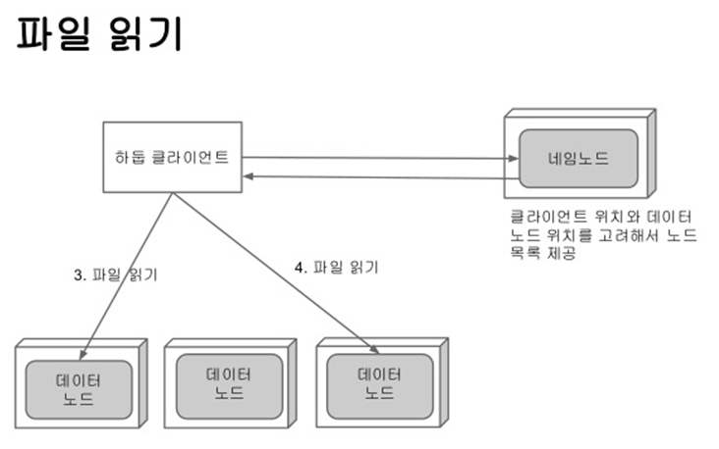
1. 하둡소개
1-3. HDFS
1. 파일 블록 위치 요청
2. 노드 목록 제공
Notes:
1. 먼저 클라이언트가 네임노드에게 파일의 블록들이 보관된 데이터노드 위치를 요청합니다.
2. 블록이 저장되있는 노드 목록을 제공합니다.
3. 첫번째 데이터노드에 있는 파일을 읽습니다.
4. 만약 데이터 노드로 연결이 안되거나 읽은 블록이 깨져 있을경우, 네임노드에 해당 블록과 데이터 노드를 통지하고, 다른 데이터 노드에서 블록을 읽습니다.

Slide 10
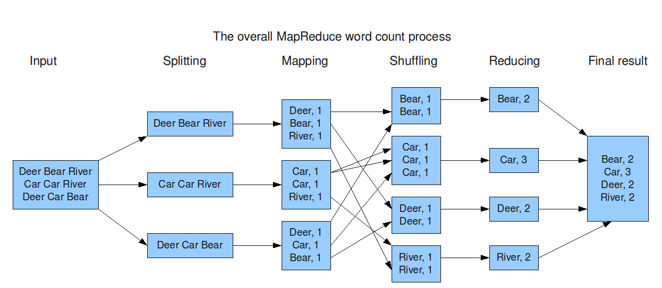
1. 하둡소개
1-4. 맵리듀스
2. 맵리듀스(MapReduce)
대용량의 데이터 처리를 위한 분산 프로그래밍 모델, 소프트웨어 프레임워크로 맵리듀스 프레임워크를
이용하면 대규모 분산 컴퓨팅 환경에서, 대량의 데이터를 병렬로 분석 가능 합니다.
장점
- 단순하고 사용이 편리
- 특정 데이터모델이나 스키마, 질의에 의존적이지 않은 유연성
- 저장 구조의 독립성
- 데이터복제에 기반한 내구성과 재수행을 통한 내고장성 확보
- 높은 확장성
단점
- 고정된 단일 데이터 흐름
- 기존 DBMS보다 불편한 스키마 질의
- 단순한 스케줄링
- DBMS와 비교하여 상대적으로 낮은 성능
- 개발도구의 불편함과 기술지원의 어려움
Notes:
맵리듀스는 대용량의 데이터 처리를 위한 분산 프로그래밍 모델로 데이터를 가져오지 않고, 데이터가 저장된 곳에서 대량의 데이터를 병렬로 분석 가능합니다.
아래 그림과 같이 6가지로 되어있으며,
입력-분할(라인단위로 분할)-매핑(공백을 기준으로 분리 갯수 확인)-셔플링(파티셔닝과 정렬하여 디스크에 저장, 리듀서 입력 데이터로 전달)-리듀싱(합을 계산하여 표시)- 출력하게 됩니다.

Slide 11
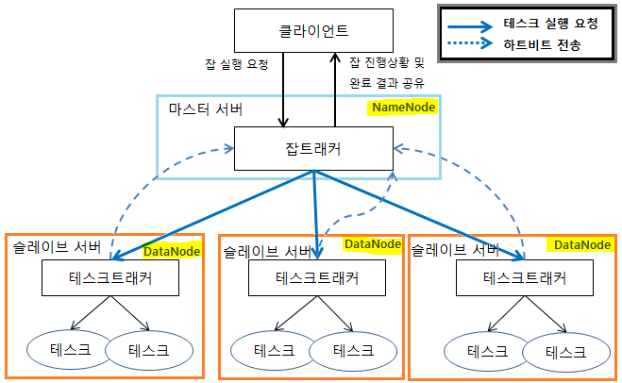
1. 하둡소개
1-4. 맵리듀스
맵리듀스(MapReduce) 시스템 구성
Notes:
잡 트래커는 하둡 클러스터에 등록된 전체 잡의 스케줄링을 관리하고 모니터링합니다.
테스트트래커는 사용자가 설정한 맵리듀스 프로그램을 실행합니다.
1. 클라이언트가 잡트래커에게 잡 실행을 요청하면 잡 트래커는 몇개의 맵과 리듀스를 실행할지 계산, 어떤 테스크트래커에게 실행할지 정한후 잡을 할당합니다.
2. 요청을 받은 테스크트래커는 맵테스크와 리듀스테스크를 생성하고, 생성되면 새로운 JVM을 구동하여 실행합니다.
(만약 장애가 발생하면 다른 대기중인 테스크트래커를 찾아 테스크를 실행합니다.)
3. 테스크트래커는 하트비트를 잡트래커에게 전송하게되고, 잡트래커는 진행상황 및 완료 결과를 클라이언트에게 전송합니다.

Slide 12
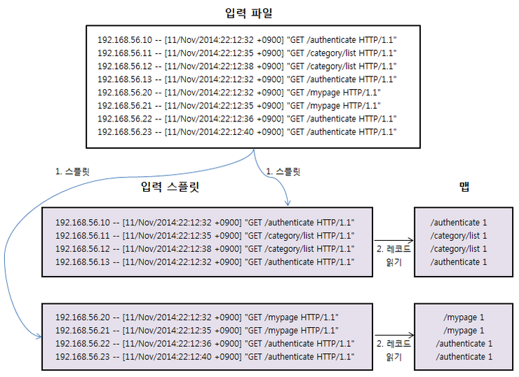
1. 하둡소개
1-4. 맵리듀스
맵(Map) 단계 : 키와 값으로 구성된 입력 데이터를 전달받아 이 데이터를 가공하고 분류해 새로운 데이터 목록을 생성합니다.
Notes:
1. 스플릿 : 대용량 데이터파일을 처리하기 위해 입력 스플릿을 생성화는 과정으로 고정된 크기의 조각(키->줄번호, 값->로그)으로 분리합니다.(분리는 가상으로 진행됩니다.)
2. 레코드 읽기 : 맵 테스크는 입력 스플릿의 데이터를 레코드 단위로(한줄씩) 읽어서 사용자가 정의한 맵 함수를 실행합니다.(그림에서는 url을 요청하여 키->URL, 값->건수)

Slide 13
1. 하둡소개
1-4. 맵리듀스
Class and Method | 내용
InputFormat(인풋포맷) | 데이터에 접근하는 클래스
getSplits() | 맵 프로세스들에게 어떻게 인풋을 분산할 것인지에 관한 로직을 구현한다. 가장 일반적으로 사용하는 것은 인풋 스플릿(split)을 블록 단위로 만들고 맵 태스크에 블록의 위치를 전해주는 TextInputFormat이다.
getReader() | 처리할 데이터에 접근할 수 있도록 만들어 주는 맵 태스크에 리더(reader)가 접근할 수 있도록 한다. 오버라이드 하므로 어떠한 데이터 타입이라도 사용가능
RecordReader(레코드리더) | 데이터 블록을 읽고 맵 태스크에 키-값의 레코드를 돌려주는 클래스
Mapper.setup() | 맵 프로세스에서 사용할 변수와 파일 핸들의 수를 초기화할 때 사용 맵 태스크의 맵 메서드를 호출하기 전에, setup() 메서드를 한번 호출
Mapper.map() | 메서드는 매퍼의 심장으로 세가지 인풋(key, value, context)이 있다.
Mapper.cleanup() | map() 메서드가 모든 레코드에 대해 실행한 이후 호출 (최종 상태와 메세지를 로그에 기록)
Partitioner(파티셔너) | 리듀서들 간에 어떤 방식으로 데이터를 파티션으로 만들 것인지 대한 로직을 구현
Combiner(컴바이너) | 매퍼와 리듀서 간 상당한 양의 네트워크 트래픽을 줄이는 아주 쉬운 방법을 제공

Slide 14
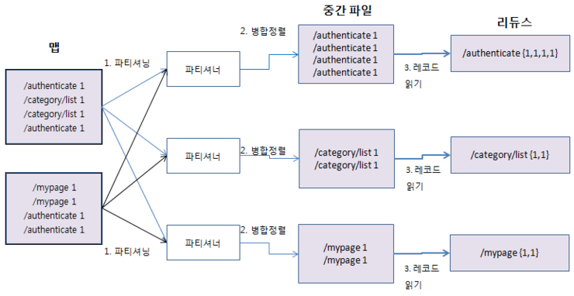
1. 하둡소개
1-4. 맵리듀스
Shuffle(셔플) 단계 : 맵 테스크의 출력 데이터가 리듀스 테스크에게 전달되는 일련의 과정
Notes:
셔플은 맵 테스크의 출력 데이터를 리듀스에게 전달 과정으로
파티셔너를 통해 맵의 출력 레코드를 읽어서 해시값을 구하고,
실행될 리듀스의 갯수만큼 파티션을 생성합니다.
파티셔닝된 맵의 출력 데이터는 네트워크를 통해 리듀스 테스크에 전달됩니다.
맵의 출력 데이터가 모두 모이면 병합정렬을 하고, 리듀스 테스크는 병합된 데이터를 레코드 단위로 읽어들입니다.

Slide 15
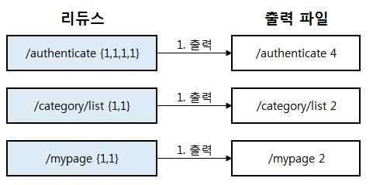
1. 하둡소개
1-4. 맵리듀스
리듀스(Reduce) 단계 : 사용자에게 전달할 출력 파일을 생성하는 단계
Class and Method | 내용
Reducer.setup() | 개별 레코드에 관한 프로세싱을 시작하기 전에 해당 메서드를 실행하고, 일반적으로 변수와 파일 핸들을 초기화할때 사용
Reducer.reduce() | 리듀스가 대부분의 데이터 프로세싱 수행
Reducer.clearnup() | 모든 레코드를 처리한 후에 호출한다. (파일을 닫고 저체적인 상태를 로그로 기록하는 지점)
OutputFormat(아웃풋포맷) | HDFS로 아웃풋 데이터의 포맷을 만들고 기록할때 사용
Notes:
사용자에게 전달할 출력 파일을 생성하는 단계로 사용자가 정의한 리듀스 함수를 레코드 단위로 실행합니다.
그림에서 리듀스 함수는 입력키별로 입력값의 목록을 합산에서 출력합니다.
리듀스 함수가 출력된 데이터는 HDFS에 저장되고 리듀스 개수만큼 출력파일이 생성됩니다.

Slide 16
02.
하둡 데이터 스토리지 옵션

Slide 17
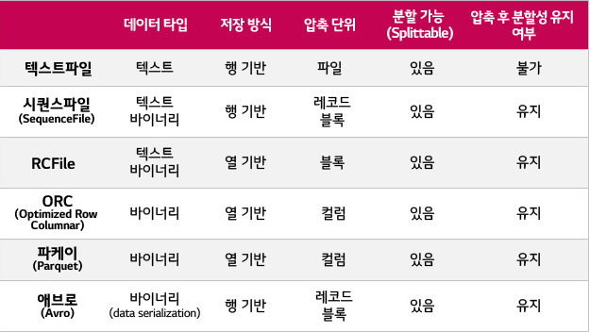
2. 하둡데이터 스토리지 옵션
2-1. 파일포맷
<파일 저장 방식 비교표>
Notes:
하둡 모델링 중 고려사항 중 하나로 파일 저장 방식을 결정하는 것이 중요합니다. 하둡에는 수많은 포맷이 존재하고 서로 다른 강점을 지니고 있습니다.
그림은 파일 저장 방식을 비교한 표로 데이터 타입이나 저장방식 등등 각각의 특징에 따라 서로 다른 방식을 사용할 수 있습니다.

Slide 18
2. 하둡데이터 스토리지 옵션
2-1. 파일포맷
1. 표준파일 포맷 : 데이터를 저장하는 경우 대부분의 경우 원천 데이터의 원래 형식대로 저장합니다.
하둡의 가장 강력한 특징은 데이터의 포맷에 상관없이 모든 데이터를 저장하는 능력입니다.
1.1 텍스트 데이터 : 웹 로그나 서버 로그와 같은 로그를 저장하고 분석할 때 가장 일반적으로 사용 됩니다.
1.2 구조화된 텍스트 데이터 : XML과 JSON과 같은 구조화된 포맷으로 애브로 등의 컨테이너 포맷에 이용됩니다.
1.3 바이너리 데이터 : 이미지 등의 바이너리 파일을 처리할 수 있습니다.
Notes:
1. 텍스트로 데이터 저장시에 오버헤드를 염두 해야합니다.
3. 시퀀스파일(SequenceFile)과 같은 컨테이너 포맷을 사용을 권장합니다.

Slide 19
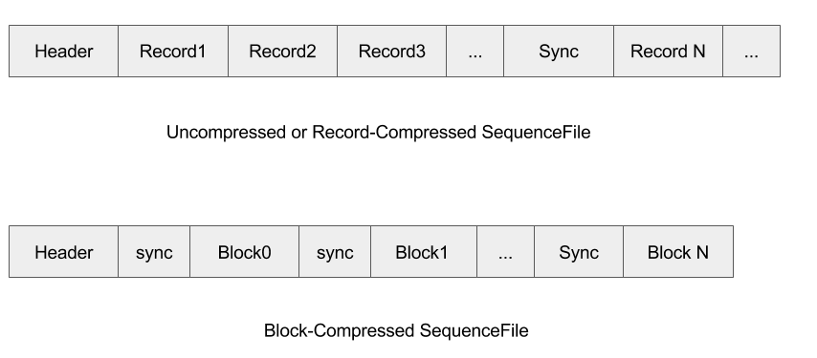
2. 하둡데이터 스토리지 옵션
2-1. 파일포맷
2. 시퀀스파일(SequenceFile) 포맷 : 가장 일반적으로 사용하는 파일 기반 포맷중 하나로 파일 압축은
공간을 절약하는 결과를 줄 수 있으나 원래 압축 파일 형태 그래도
하둡에 저장하면 파일이 분할 되지 않는 단점이 있다.
시퀀스 파일 압축 옵션
1. 압축하지 않음(Uncompressed) : 압축할 수 있는 다른 대한들과 비교할 경우 장점이 없다.
2. 레코드 단위 압축(Record-compressed) : 기본으로 레코드가 파일에 추가될 때 개별 레코드를 압축한다.
3. 블록 단위 압축(Block-compressed) : 데이터가 압축하기 위한 블록사이즈에 도달할때 까지 대기하는 방식으로
레코드 단위보다 압축률이 높다.
Notes:
다른 압축과는 다르게 블록 압축옵션은 리더가 블록의 경계를 찾을 수 있도록 싱크 마커가 데이터의 각 블록 앞에 포함되어있습니다.
단점 : 에코시스템 외부는 지원하지 않음, 아주 많은 수의 작은 크기 파일을 저장하는 것은 몇가지 문제가 있습니다., 네임노드(NameNode)의 과도한 메모리 사용, 파일 처리 시 다수의 처리 태스크를 만들어 내며, 과도한 오버헤드 발생 가능

Slide 20
2. 하둡데이터 스토리지 옵션
2-1. 파일포맷
3. 시리얼리제이션(serialization) 포맷 : 저장 또는 네트워크를 이용한 전송을 하기 위해 데이터 구조를 바이트
스트림(byte stream)으로 변환하는 프로세스
디시리얼리제이션(deserialization) 포맷 : 바이트 스트림을 데이터 구조로 변환하는 프로세스
3-1 트리프트(Thrift) : 페이스북에서 교차 언어(cross-language) 인터페이스를 서비스로 구현하기 위해
개발한 프레임워크로 인터페이스를 정의하기 위해 IDL(Interface Definition Language)를 사용
3-2 프로토콜 버퍼(Protocol buffers) : 서로다른 언어로 작성된 서비스 간의 데이터 교환을 쉽게 하도록
구글에서 개발
3-3 애브로(Avro) : 하둡 라이터블의 결점 <언어이식성>을 해결하기 위해 설계한 언어 중립적인 데이터
시리얼리제이션 시스템으로 다양한 언어(C, 자바, 펄, 파이썬, 루비 등)로 데이터를 쉽게 공유

Slide 21
2. 하둡데이터 스토리지 옵션
2-1. 파일포맷
4. 칼럼너 포맷 포맷 : 로우(row) 기반의 반대되는 포맷으로 한 레코드의 많은 칼럼을 추출해야 하는 경우에 용이
4-1 RCFile : 하이브 스토리지 포맷으로 사용한 경우에만 볼수 있지만 맵리듀스 애플리케이션의 효과적인
프로세싱을 제공하기 위해 특별히 개발한 포맷
4-2 ORC(Optimized Row Columnar) : 일부결점, 쿼리 성능, 효율적인 스토리지 사용을 해결하기 위해 만들어짐
4-3 파케이(Parquet) : 컬럼기준으로 데이터를 저장하는 포맷으로 중첩된 데이터 저장은 효율적으로 저장공간 절약
특정 열 값을 가져오는 쿼리가 전체 행을 읽을 필요가 없기 때문에 성능이 좋은 프레임워크

Slide 22
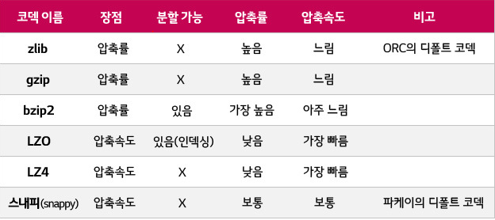
2. 하둡데이터 스토리지 옵션
2-2. 압축
<압축 코덱 비교표>
Notes:
대용량 데이터를 프로세싱 할때 가장 큰 오버헤드가 발생하는 지점은 디스크와 네트워크 I/O 이기 때문에, 압축포맷 선택은 중요한 고려사항입니다.

Slide 23
2. 하둡데이터 스토리지 옵션
2-2. 압축
1. 스내피(Snappy) : 적당한 압축률과 빠른 압축 속도를 지원하는 구글에서 개발한 압축코덱
- 매우 높은 압축률은 아니지만, 압축률과 압축 속도의 균형이 잘 잡혀있음
- 본질적으로 분할 가능하지 않기 때문에, 시퀀스 파일(SequenceFile)이나 애브로 같은
컨테이너 포맷과 함께 사용
2. LZO : 스내피와 유사하지만 압축률보다 압축 속도에 최적화 됨
- 분할 가능하지만 추가적인 인덱싱(indexing)단계가 필요함.(일반 텍스트 파일에 적합)
- 스내피와 달리 라이센스 정책 때문에 하둡에 포함 배포가 불가하여 별도 인스톨이 필요
3. Gzip : 압축 성능은 매우 좋지만 쓰기 속도는 스내피보다 떨어짐
- 일반적으로 Gzip은 읽기 성능 측면에서 스내피와 거의 동일
4. bzip2 : 훌륭한 압축 성능을 제공하지만, 프로세싱 성능 측면은 다른 압축 코덱보다 매우느림
- 분할이 가능하며, 요구사항이 스토리지 공간이 아니라면 이상적인 코덱이 아님
Notes:
<압축 권고사항>
- 레코드 블록이나 개별 레코드를 각각 압축하는 컨테이너 파일포맷(애브로, 시퀀스파일)을 사용한다면,
모든 압축 포맷은 분할 가능하지만 아니라면 싱크로나이제이션 bzip2를 사용하는것을 권장
- 데이터 정렬시 유사한 데이터가 모여 압축률이 높으며,
데이터를 청크(chunk) 단위로 압축하기 때문에 최종 압축률을 결정하는 것은 청크의 유사성이다.
- 분할압축이 가능한 컴팩트 파일 포맷을 사용하는 것을 고려.

Slide 24
03.
Hbase

Slide 25
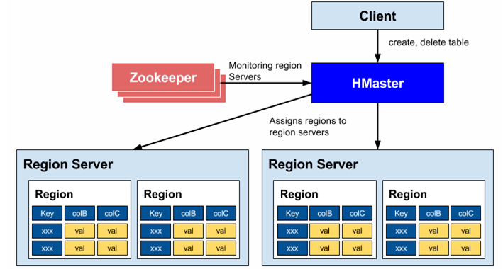
3. Hbase
3-1. Hbase
HBASE 란?
하둡 플랫폼을 위한 공개 비관계형 분산 데이터 베이스로 HDFS위에서 동작을 합니다.
대량의 흩어져 있는 데이터 저장을 위한 무정지 방법을 제공하는 구글의 빅테이블과 비슷한 기능을 합니다.
특징
- 선형 확장성
- 읽기와 쓰기의 일관성을 제공
- 하둡과 연계하여 source, destination 가능
- 클러스터를 통한 데이터의 복제 제공
Notes:
구성은
HMaster : 테이블의 생성과 삭제, Region 할당, 스키마의 변화나 메타데이터 연산을 담당합니다.
Region Server : 데이터 관련 연산 관리, 내부 region 읽고 쓰기요청 관리합니다.
Region Server가 담당하는 데이터들은 Hadoop의 DataNode에 저장됩니다. Data는 HDFS 파일안에 저장되므로, 데이터 지역성을 갖습니다.
Zookeeper : 모니터링과 같은 스케줄링을 담당합니다.

Slide 26

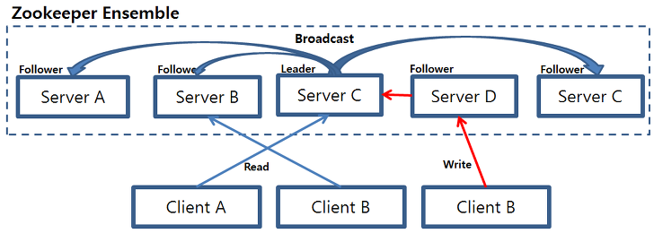
3. Hbase
3-2. Zookeeper란?
주키퍼(Zookeeper)란?
- 분산 코디네이션 서비스를 제공하는 오픈소스 프로젝트
- 서버들끼리 공유되는 데이터를 유지하거나 어떤 연산을 조율하기 위해 주로 사용
1. 설정 관리(Configuration management) : 클러스터의 설정 정보를 최신유지
2. 클러스터 관리(Cluster management) : 클러스터의 서버가 추가, 제외될 때 정보 공유
3. 리더 채택(Leader selection) : 다중 어플리케이션 중 리더로 선출할 지를 정하는 로직을 만드는 데 사용
4. 락, 동기화 서비스(Locking and synchronization service) : 클러스터를 동기화해(Locking) 경쟁상태를 사전에 방지
Notes:
1. 설정 관리는 클러스터의 설정 정보를 최신으로 유지하기 위한 조율 시스템으로 사용됩니다.
2. 클러스터 관리는 클러스터의 서버가 추가되거나 제외될 때 그 정보를 클러스터 안 서버들이 공유하는 데 사용됩니다.
3. 리더 채택(Leader selection) : 다중 어플리케이션 중에서 어떤 노드를 리더로 선출할 지를 정하는 로직을 만드는 데 사용됩니다. 주로 복제된 여러 노드 중 연산이 이루어지는 하나의 노드를 택하는 데 사용됩니다.
4. 락, 동기화 서비스(Locking and synchronization service) : 클러스터에 쓰기 연산이 빈번할 경우 경쟁상태에 들어갈 가능성이 커집니다. 이는 데이터 불일치를 발생시킵니다. 이 때, 클러스터 전체를 대상을 동기화해( 락을 검 ) 경쟁상태에 들어갈 경우를 사전에 방지합니다.
주키퍼 아키텍처(Zookeeper Architecture)
클라이언트들은 주키퍼 서버들로 이루어진 앙상블(Ensemble)에 접근하여 znode의 데이터를 읽거나 데이터를 업데이트 합니다. 앙상블안의 주키퍼 서버들은 조율된 상태이며 항상 동일한 데이터를 가지고 있습니다.
주키퍼 서버에 쓰기 동작을 할 경우 업데이트 된 서버는 leader의 역할을 맡은 주키퍼 서버에 그 데이터를 알리고 업데이트 합니다. leader 서버는 그 정보를 다른 곳에 브로드캐스트(Broadcast) 형식으로 알리게되고, 나머지 Follower 주키퍼 서버들은 그 내용을 갱신하여 전체 서버들의 데이터들이 일관된 상태로 유지된 상태로 있게 됩니다.

Slide 27
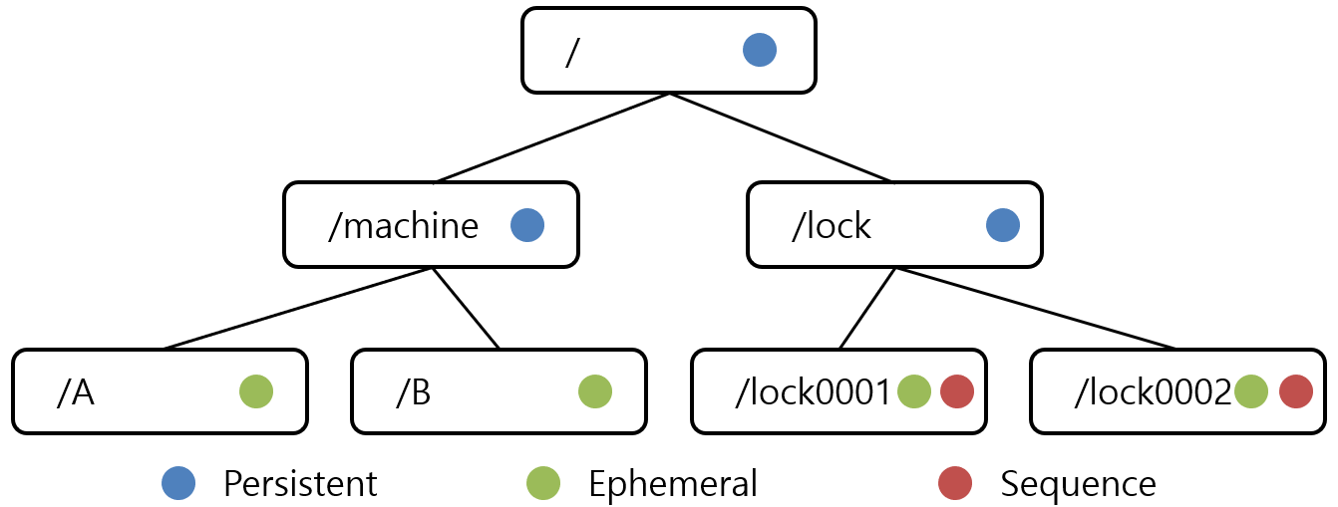
3. Hbase
3-3. znode란?
znode란?
주키퍼는계층적인 namespace를 제공하며 namespace 내에 존재하는 개별 노드를 znode 라고 부른다.
znode는 글로벌 락, 동기화, 리더 채택, 설정 관리 등의 기능을 구현할 수 있습니다.
1. 영속 znode(Persistence znode) : 클러스터 관리 로직을 구현
2. 임시 znode(Ephemeral znode) : 임시 znode는 리더 선출을 구현
3. 연속형 znode(Sequential znode) : 연속형 znode는 영속적일 수도 임시적일 수도 있고, lock을 구현하거나
글로벌 큐(global queue)를 구현할 때 요긴하게 사용됩니다.
Notes:
znode 3 가지 타입이 있는데
먼저 영속 znode는 zonde가 생성될때 default로 만들어집니다. znode를 만든 클라이언트의 접속이 끊어져도 계속 주키퍼 데이터 모델에 남아있습니다. 이 영속 znode는 클러스터 관리 로직을 구현할 때 중요한 역할을 하게 됩니다.
다음 임시 znode는 znode를 만든 클라이언트의 접속이 끊기면 데이터 모델 상에서 사라집니다. 임시 znode는 클라이언트 접속이 끊기면 다른 클라이언트로 변경하므로 리더 선출을 구현할 때 요긴하게 사용됩니다.
다음 연속형 znode는 영속적일 수도 임시적일 수도 있습니다. 연속형 znode가 만들어 질 때 주키퍼 데이터 모델 상에서 이 znode는 연속된 숫자를 가지고 있는 이름을 가지고 만들어 집니다. 이 연속형 znode는 lock을 구현하거나 글로벌 큐(global queue)를 구현할 때 요긴하게 사용됩니다.

Slide 28
3. Hbase
3-4. HBase와 RDBMS 차이
HBase | RDBMS
스키마 없음, 고정 컬럼 스키마의 개념이 없음 column families만 이용 | 데이블의 구조를 기술하는 스키마에 의해서 이용
수평적으로 확장성이 있어 큰 테이블에 적합 | 확장하기 어려움, 크기가 작은 테이블을 위해 생성
Transaction이 존재하지 않음 | Transaction 존재
비 일반화 된 데이터가 적재 | 일반화된 데이터가 적재
구조화된 데이터보다 덜 구조화된 데이터가 적합 | 구조화된 데이터에 적합
get / put / scan 등 | SQL
MapReduce Join 활용 | Join에 최적화 됨
Rowkey만 인덱스 지원 | 임의 컬럼에 대한 인덱스 지원
초당 수십만건 Read/Write | 초당 수천건 Read/Write
단일로우 트랜잭션 보장 | 다중 로우 트랜잭션 보장
Notes:
column families = 관련 데이터의 열을 포함하는 데이터베이스 오브젝트, 튜플의 구성되어 키-쌍 컬럼세트 값으로 매핑된다.

Slide 29
04.
향후 세미나 계획

Slide 30
4. 향후 세미나 계획
4. 향후 세미나 계획
1. 하둡 에코시스템(Hadoop-Ecosystem)
2. Kuda
3. NoSQL(MongoDB)
4. 데이터 프로세싱(스파크, 추상화, 크런치, 캐스케이딩, 하이브, 임팔라)
Notes:
column families = 관련 데이터의 열을 포함하는 데이터베이스 오브젝트, 튜플의 구성되어 키-쌍 컬럼세트 값으로 매핑된다.

Slide 31
Thank You

